Slide 1
SISTEMAS INTELIGENTES
Y SU APLICACIÓN EN LA VIDA REAL.

Slide 2
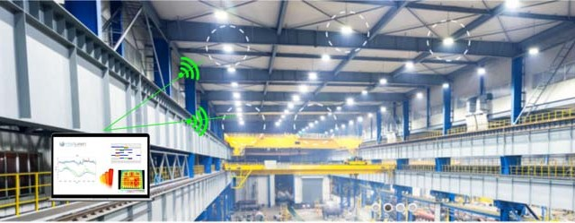
Sistema Inteligente de Iluminación por Intel Lumen
Este sistema se encarga de proporcionar luz en el momento, lugar e intensidad necesaria. Intel Lumen desarrollo un sistema inteligente de iluminación integrando tecnología LED con conexiones inalámbricas y un software de control.
Contiene:
Sensores de movimientos (una vez detectan presencia aumentan la intensidad de iluminación por el tiempo que este programado en el software de control y se mantendrán apagadas hasta que detecten movimiento).
Sensores de luz natural (Las luminarias aumentara o disminuirán la intensidad lumínica de acuerdo a cuanta luz natural habrá en el ambiente)
Comunicación inalámbrica (es la comunicación que hay entre el software de control y las luminarias, teniendo un control de una en una o por zonas.
Software de Control ( gestión , programación, reportes en su totalidad de las luminarias en tiempo y espacio conectado con la nube)

Slide 3
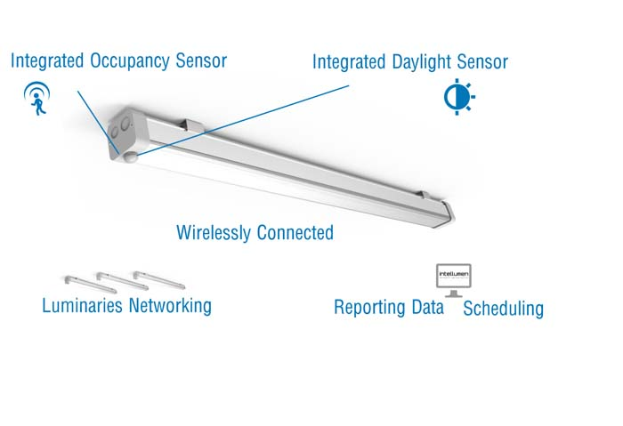
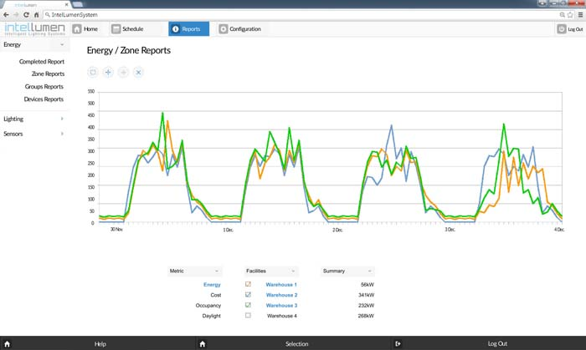
COMUNICACIÓN INALAMBRICA
SOFTWARE DE CONTROL

Slide 4
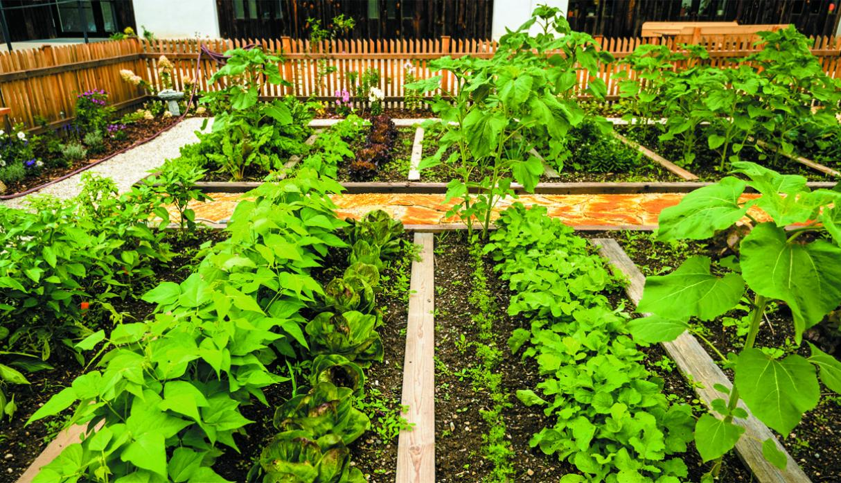
Sistema Inteligente de Monitoreo de Temperatura, Humedad, Ph y sustancias toxicas
Es un placa modular inteligente de monitoreo, contiene diversos sensores que nos permitirán tener parámetros de humedad , temperatura, ph , algunas sustancias toxicas como gases.
Consta de una pequeña caja que lleva placas y circuitos integrados , podrá distinguir la magnitud del incendio, inundación o sustancias toxicas , y de inmediato emitirá un mensaje de alerta vía Twitter , correo o SMS a los propietarios del controlador, en algunos casos podrá generar un actuador de acuerdos a los datos recibidos , todo es almacenado en la Nube.
*Fuente: http://agriculturers.com/un-sistema-inteligente-para-el-monitoreo-de-temperatura-humedad-ph-y-sustancias-toxicas/

Slide 5
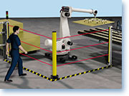
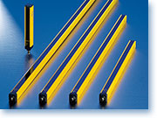
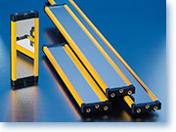
Cortinas Fotoeléctricas de Seguridad
A nivel industrial las cortinas y barreras fotoeléctricas de seguridad se usan e lugares donde las piezas de maquinas pueden dañar a mercancía como a personas del entorno.
Dichas cortinas fotoeléctricas se componen de un emisor y un receptor óptico.
Los sensores fotoeléctricos de seguridad de la gama OY están divididos en cortinas fotoeléctricas de seguridad y barreras fotoeléctricas de seguridad, el ancho de la zona protegida (alcance) es la distancia máxima entre el emisor y el receptor.

Slide 6
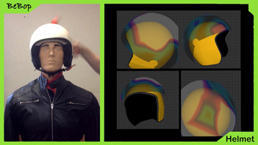
Smart Helmet Sensor System
Es un sistema de sensores s que utiliza tecnología Force Location Sensor System, lo cual captura la imagen completa a alta velocidad del momento exacto del impacto desde el punto de vista de la cabeza de quien lo sufre, proporciona información en tiempo real con una seria de comandos pre establecidos hacia un dispositivo Bluetooh emparejado, que permite obtener respuesta post- trauma.
Contiene una red de 40 sensores embebidos en el revestimiento del casco.

Slide 7
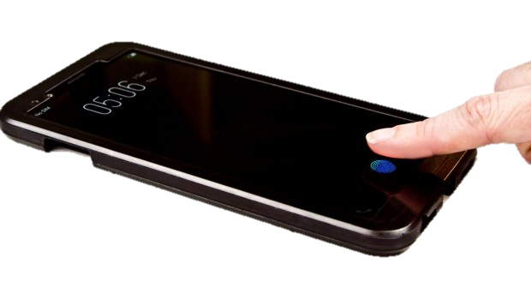
Smartphones con sensores de huella
Los sensores ópticos de huellas dactilares ofrecen una gama amplia de características de autenticación únicas y seguras como la Quantun Matcher utilizando inteligencia artificial para distinguir entre posibles fraudes y dedos reales .
La solución óptica de Clear ID FS9500 de alto rendimiento funciona con los dedos húmedos, secos y fríos y también estará protegida por vidrio y a prueba de agua.
Ya están disponibles en dispositivos de Samsung desde el 9 y 12 de enero del 2018.

Slide 8
WEBIBLIOGRAFIA :
https://www.luisllamas.es/arduino-detector-lineas-tcrt5000l/
http://www.electronicoscaldas.com/infrarrojos/626-sensor-optico-reflectivo-tcrt5000l.html
https://prezi.com/dqqnwejurmla/aplicaciones-del-sensor-de-imagen/
http://www.monografias.com/trabajos10/humed/humed.shtml
https://www.prometec.net/sensor-pir/#
http://thelastlabproject.blogspot.pe/2010/12/aplicaciones-de-los-sensores.html
https://hetpro-store.com/TUTORIALES/sensor-de-gas-mq2/
http://www.instructables.com/id/Lector-De-Huella-Digital-Arduino/
https://electronicastore.net/producto/modulo-ky-031-sensor-de-impacto-arduino-o-micro/

